Slide 1

Modelo de Tienda en Línea: Optimizando Inventarios y Ventas
Presentamos un modelo de tienda en línea para tiendas y bodegas que busca optimizar la gestión del inventario y la comercialización de productos.

Slide 2
Planteamiento del Problema
Desafíos Existentes
Soluciones Propuestas
Las tiendas y bodegas tradicionales enfrentan problemas de gestión debido a la falta de actualización en tiempo real entre las ventas realizadas y el stock disponible.
Se propone una página web que permita a los propietarios gestionar y vender sus productos de manera eficiente, integrando funcionalidades para mejorar la experiencia del cliente y optimizar la gestión del inventario.

Slide 3
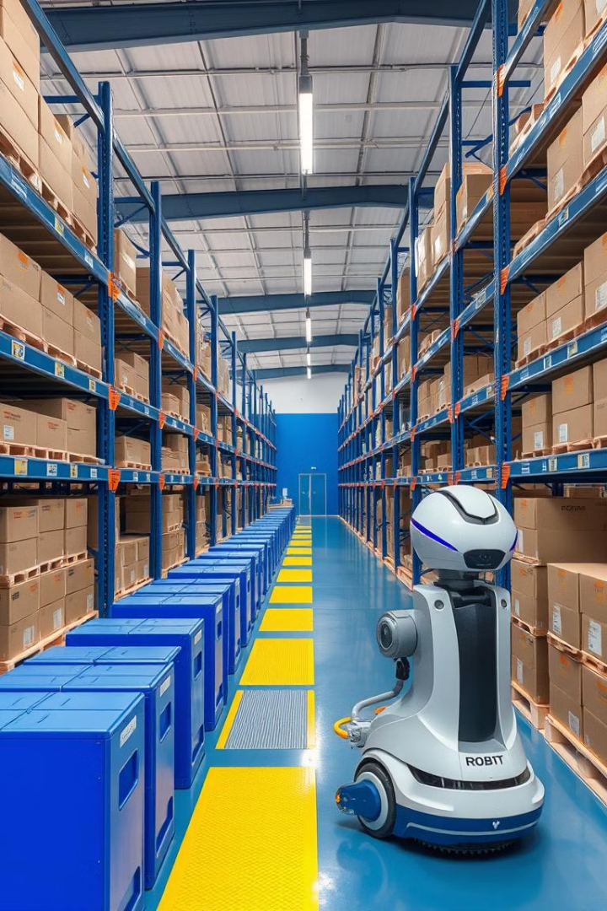
Beneficios de la Plataforma
1
Control Preciso del Inventario
2
Automatización del Proceso de Cuadre
Con un sistema de gestión de inventario en tiempo real, se elimina la necesidad de realizar conteos manuales, mejorando la eficiencia y reduciendo errores.
La plataforma automatiza el proceso de cuadre de ventas con inventarios, asegurando que la información de productos en estanterías, productos vendidos y productos por recibir esté siempre actualizada.
3
Mejor Toma de Decisiones
Con acceso a información precisa y actualizada, los dueños de tiendas y bodegas pueden tomar decisiones estratégicas sobre compras, precios y promociones con mayor confianza.

Slide 4

Implementación de la Plataforma
Fase 1: Desarrollo y prueba de la plataforma en un entorno local. Se realizan pruebas unitarias y de integración para asegurar la funcionalidad del sistema.
Fase 3: Despliegue de la tienda en línea en un servidor y capacitación a los usuarios. Se configura la tienda en línea en un servidor web y se capacita a los usuarios sobre el uso del sistema.
1
2
3
Fase 2: Integración con MySQL y pruebas de funcionalidad. Se asegura la conectividad con la base de datos y se realizan pruebas para verificar la correcta funcionalidad del sistema en su conjunto.

Slide 5
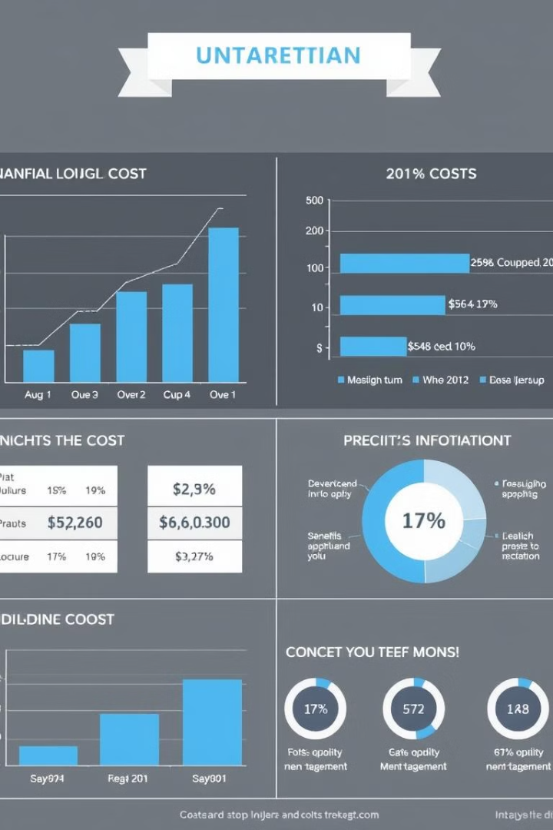
Costo de Implementación
1
Licencias de software
Costos de las licencias de software utilizadas para el desarrollo y la gestión de la plataforma.
2
Hosting
Costos de alojamiento del servidor web para la tienda en línea y el servidor de base de datos.
3
Tiempo de Desarrollo
Costo del tiempo invertido por los desarrolladores y diseñadores en el desarrollo de la plataforma.

Slide 6
¿Por Qué Necesitamos Esta Plataforma?
Control de Inventario
Optimización del Negocio
Las tiendas tradicionales se enfrentan al problema de la falta de sincronización entre las ventas y el stock, generando errores en los reportes de inventario. Nuestra plataforma soluciona esto con una actualización en tiempo real, eliminando la incertidumbre y mejorando la toma de decisiones.
La falta de información precisa sobre el inventario disponible puede llevar a la pérdida de ventas y a la insatisfacción del cliente. Nuestra solución garantiza que siempre se tenga la información actualizada, evitando estas situaciones y permitiendo una mejor gestión del negocio.

Slide 7
Ideas a Defender
Análisis de Requerimientos
Automatización de Productos
Se identifican las necesidades tanto del negocio como de los usuarios, definiendo las funcionalidades que debe ofrecer la tienda en línea y cómo se manejará el inventario.
El sistema permite un seguimiento en tiempo real del inventario, registrando automáticamente lo que se ha vendido, lo que está disponible en las estanterías y lo que se debe recibir.
Interfaz de Usuario Amigable
Uso de Bases de Datos Eficientes y Seguras
La interfaz debe ser intuitiva y fácil de usar, lo que requiere diseño y programación web para los operadores del sistema y los clientes que compran en línea.
Se requiere una base de datos bien estructurada y eficiente, además de garantizar la seguridad de la información de los usuarios.

Slide 8

Resultados Esperados
Se espera presentar un software funcional, sustentable, confiable y utilizable que entregue al usuario una página web eficiente. El código debe estar bien estructurado y detallado para optimizar el funcionamiento y facilitar el mantenimiento.

